Slide 1
Osobowość a zawód
Prezentacja pomocnicza do lekcji
1

Slide 2
DLACZEGO SIĘ SPOTYKAMY?
Rodzice mi wybrali szkołę, ale mi się tu nie podoba, to nie dla mnie
Nie zastanawiałem się, co mnie interesuje, więc wylądowałem w tej samej szkole co brat
Koleżanki szły do liceum ogólnokształcącego to i ja poszłam, chociaż bardzo interesowałam się gastronomią
Kończę szkołę o profilu mechanik samochodowy, ale wiem, że to nie jest dla mnie i nie chcę tego robić w przyszłości

Slide 3
1. Podaje wzór na obliczenie pola rombu
2. Wykonuje przewrót w przód
3. Omawia przebieg procesu fotosyntezy
4. Montuje okna dachowe
5. Współpracuje z innymi osobami w zespole
6. Piecze rozmaite ciasta
8. Wymienia określniki czasu Past Simple
7. Radzi sobie z trudnymi sytuacjami, konfliktami
9. Dokonuje okresowej konserwacji roweru
10. Stosuje się do przyjętych norm i zasad
WIEDZA | UMIEJĘTNOŚCI | KOMPETENCJE SPOŁECZNE

Slide 4
FILM
Podczas oglądania znajdź odpowiedzi na pytania:
Do czego jest gotowa osoba, która ma wysokie kompetencje społeczne?
Co kompetencje społeczne ułatwiają/umożliwiają w życiu?
W jakich zawodach są potrzebne kompetencje społeczne?

Slide 5
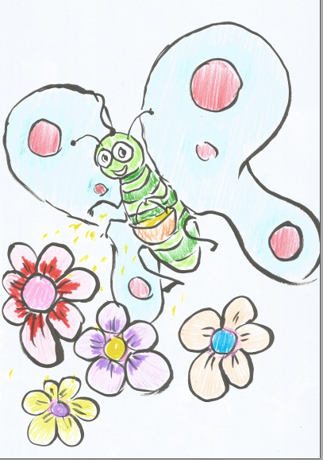
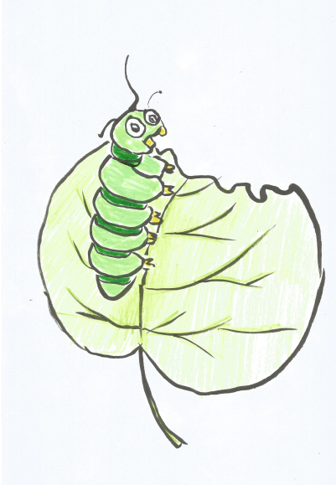
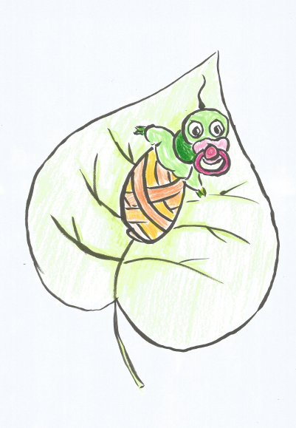
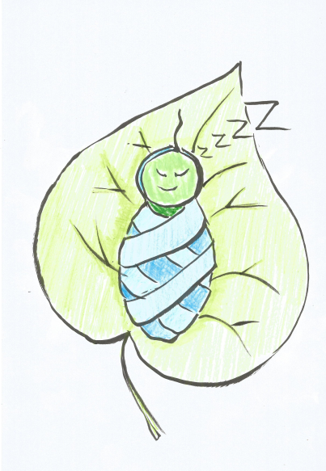
KOMPETENCJE SPOŁECZNE
Rozwinięta w toku uczenia się zdolność do kształtowania własnego rozwoju oraz autonomicznego i odpowiedzialnego uczestniczenia w życiu zawodowym i społecznym, z uwzględnieniem etycznego kontekstu własnego postępowania.
Rys. IBE

Slide 6
ZAPRASZAMY NA STRONĘ
kahoot.it
WPISZ GAME PIN: …...
PODAJ SWÓJ NICK NAME: ......

Slide 7
INNOWACYJNOŚĆ
(zmysł do projektowania, wprowadzania nowości, wdrażania nowoczesnych produktów)
PRZYKŁADOWE ZAWODY: ARCHITEKT, GRAFIK
CECHY CHARAKTERU POTRZEBNE DO PRACY W TYCH ZAWODACH:

Slide 8
INNOWACYJNOŚĆ
(zmysł do projektowania, wprowadzania nowości, wdrażania nowoczesnych produktów)
PRZYKŁADOWE ZAWODY: ARCHITEKT, GRAFIK
CECHY CHARAKTERU POTRZEBNE DO PRACY W TYCH ZAWODACH:
wytrwałość
kreatywność
empatia
terminowość i punktualność
ciekawość świata
umiejętności mediacyjne

Slide 9
KOORDYNOWANIE
(zarządzanie ludźmi, planowanie, nadzorowanie działania, kontrolowanie wyników)
PRZYKŁADOWE ZAWODY: DYREKTOR, KIEROWNIK DZIAŁU
CECHY CHARAKTERU POTRZEBNE DO PRACY W TYCH ZAWODACH:

Slide 10
KOORDYNOWANIE
(zarządzanie ludźmi, planowanie, nadzorowanie działania, kontrolowanie wyników)
PRZYKŁADOWE ZAWODY: DYREKTOR, KIEROWNIK DZIAŁU
CECHY CHARAKTERU POTRZEBNE DO PRACY W TYCH ZAWODACH:
komunikatywność
umiejętność delegowania zadań
odporność na stres
asertywność
samodzielność
zdolności przywódcze

Slide 11
WSPÓŁPRACA
(kontaktowanie się z ludźmi, budowanie relacji, aktywne słuchanie, jasne komunikowanie się)
PRZYKŁADOWE ZAWODY: PRZEWODNIK WYCIECZEK, NAUCZYCIEL
CECHY CHARAKTERU POTRZEBNE DO PRACY W TYCH ZAWODACH:

Slide 12
WSPÓŁPRACA
(kontaktowanie się z ludźmi, budowanie relacji, aktywne słuchanie, jasne komunikowanie się)
PRZYKŁADOWE ZAWODY: PRZEWODNIK WYCIECZEK, NAUCZYCIEL
CECHY CHARAKTERU POTRZEBNE DO PRACY W TYCH ZAWODACH:
odpowiedzialność
szczerość
empatia
uczciwość
komunikatywność
elastyczność

Slide 13
NAUKA
(zainteresowanie badaniami, nauką, teorią, eksperymentem)
PRZYKŁADOWE ZAWODY: BADACZ, ANALITYK
CECHY CHARAKTERU POTRZEBNE DO PRACY W TYCH ZAWODACH:

Slide 14
NAUKA
(zainteresowanie badaniami, nauką, teorią, eksperymentem)
PRZYKŁADOWE ZAWODY: BADACZ, ANALITYK
CECHY CHARAKTERU POTRZEBNE DO PRACY W TYCH ZAWODACH:
sumienność
otwartość na doświadczenia
konsekwencja
opanwanie
umiejętność pracy zespołowej
umiejętność negocjacji

Slide 15
PRZEDSIĘBIORCZOŚĆ
(działanie w zmiennych warunkach, negocjowanie, szybkie decyzje, ryzyko)
PRZYKŁADOWE ZAWODY: WŁAŚCICIEL SKLEPU, PREZES FIRMY
CECHY CHARAKTERU POTRZEBNE DO PRACY W TYCH ZAWODACH:

Slide 16
PRZEDSIĘBIORCZOŚĆ
(działanie w zmiennych warunkach, negocjowanie, szybkie decyzje, ryzyko)
PRZYKŁADOWE ZAWODY: WŁAŚCICIEL SKLEPU, PREZES FIRMY
CECHY CHARAKTERU POTRZEBNE DO PRACY W TYCH ZAWODACH:
otwartość
przebojowość
komunikatywność
opanowanie
asertywność
zdolność przekonywania

Slide 17
ROZWÓJ
(potrafi przekazywać wiedzę, wspierać innych w rozwoju)
PRZYKŁADOWE ZAWODY: PSYCHOLOG, DORADCA ZAWODOWY
CECHY CHARAKTERU POTRZEBNE DO PRACY W TYCH ZAWODACH:

Slide 18
ROZWÓJ
(potrafi przekazywać wiedzę, wspierać innych w rozwoju)
PRZYKŁADOWE ZAWODY: PSYCHOLOG, DORADCA ZAWODOWY
CECHY CHARAKTERU POTRZEBNE DO PRACY W TYCH ZAWODACH:
szczerość
odpowiedzialność
komunikatywność
cierpliwość
umiejętność słuchania
empatia

Slide 19
TWÓRCZOŚĆ
(działa kreatywnie, projektuje, interesuje się sztuką)
PRZYKŁADOWE ZAWODY: MUZYK, FOTOGRAF
CECHY CHARAKTERU POTRZEBNE DO PRACY W TYCH ZAWODACH:

Slide 20
TWÓRCZOŚĆ
(działa kreatywnie, projektuje, interesuje się sztuką)
PRZYKŁADOWE ZAWODY: MUZYK, FOTOGRAF
CECHY CHARAKTERU POTRZEBNE DO PRACY W TYCH ZAWODACH:
kreatywność
wrażliwość
cierpliwość
wyobraźnia
sumienność
otwartość na nowe doświadczenia

Slide 21
BEZPIECZEŃSTWO
(zapewnia innym poczucie bezpieczeństwa, przestrzega procedur, zapobiega zagrożeniom)
PRZYKŁADOWE ZAWODY: POLICJANT, STRAŻAK
CECHY CHARAKTERU POTRZEBNE DO PRACY W TYCH ZAWODACH:

Slide 22
BEZPIECZEŃSTWO
(zapewnia innym poczucie bezpieczeństwa, przestrzega procedur, zapobiega zagrożeniom)
PRZYKŁADOWE ZAWODY: POLICJANT, STRAŻAK
CECHY CHARAKTERU POTRZEBNE DO PRACY W TYCH ZAWODACH:
opanowanie
refleks
odwaga
spostrzegawczość
cierpliwość
wytrwałość

Slide 23
MAPOWANIE - GDZIE SIĘ WIDZĘ?
INNOWACYJNOŚĆ | KOORDYNOWANIE | WSPÓŁPRACA | NAUKA
PRZEDSIĘBIORCZOŚĆ | ROZWÓJ | TWÓRCZOŚĆ | BEZPIECZEŃSTWO

Slide 24
MOJE ODCZUCIA PO LEKCJI...

